Slide 1
МІНІСТЕРСТВО ОСВІТИ І НАУКИ,
ПОЛТАВСЬКИЙ ДЕРЖАВНИЙ АГРАРНИЙ УНІВЕСРИТЕТ
КАФЕДРА
ІНФОРМАЦІЙНИХ СИСТЕМ ТА ТЕХНОЛОГІЙ
Кваліфікаційна робота на тему:
«Розроблення інформаційного сервісу підтримки продажу комп'ютерної техніки»
Виконав: Турбай Євгеній
Керівник: професор, Одарущенко Олег Миколайович

Slide 2
Актуальність теми
Зростання ринку
Ключові фактори успіху
Прогнозується, що до 2025 року обсяг ринку комп'ютерної техніки сягне $500 мільярдів.
Ефективна підтримка продажу, надання повної та актуальної інформації про продукти, підвищення лояльності клієнтів.

Slide 3
Мета та об’єкт
1
Мета
2
Об’єкт
Розробити інформаційний сервіс підтримки продажу комп'ютерної техніки, який відповідатиме потребам клієнтів та продавців.
Забезпечити клієнтів необхідною інформацією, консультаціями та підтримкою після покупки.

Slide 4



Технології розробки
Мови програмування
Фреймворки
HTML, CSS, JavaScript
React, Angular
Сучасні тенденції
Ефективні та зручні для користувача сервіси

Slide 5

Аналіз ринку та цільової аудиторії
1
Ключові фактори
Швидкість обробки замовлень, актуальна інформація про продукцію, індивідуальний підхід до клієнтів
2
Цільова аудиторія
Приватні особи та бізнес-клієнти
3
Вимоги
Гнучке та масштабоване рішення

Slide 6
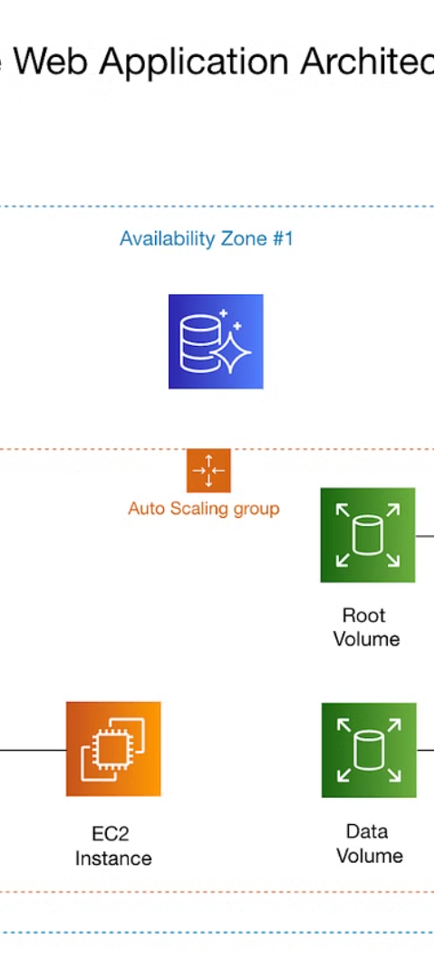



Проектування сервісу
Архітектура системи
Розробка архітектури, вибір технологій та інструментів
Інтеграція
Інтеграція з існуючими системами обліку та управління
Масштабування
Можливість масштабування сервісу відповідно до зростання бізнесу

Slide 7
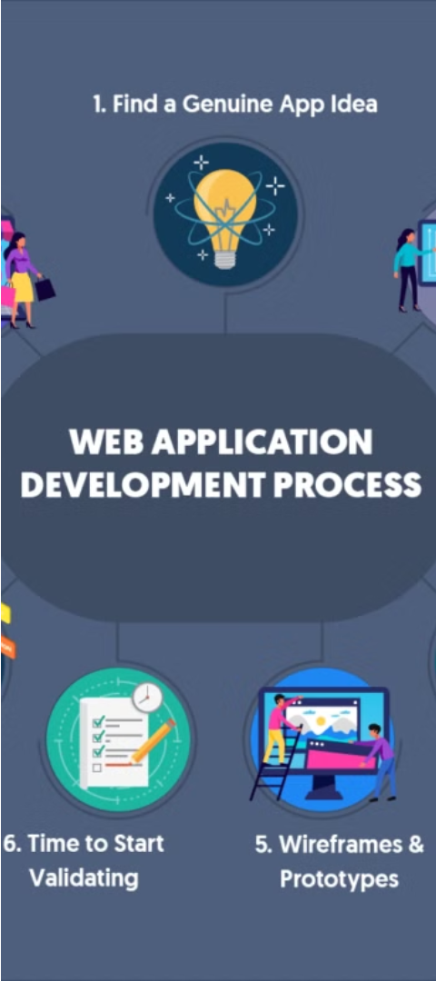
Розробка програмного забезпечення
Замовлення та запаси
Інтерфейс користувача
Розробка функціоналу для управління замовленнями та запасами продукції
Розробка зручного інтерфейсу для доступу до даних
Безпека даних
Забезпечення надійного захисту інформації від несанкціонованого доступу

Slide 8
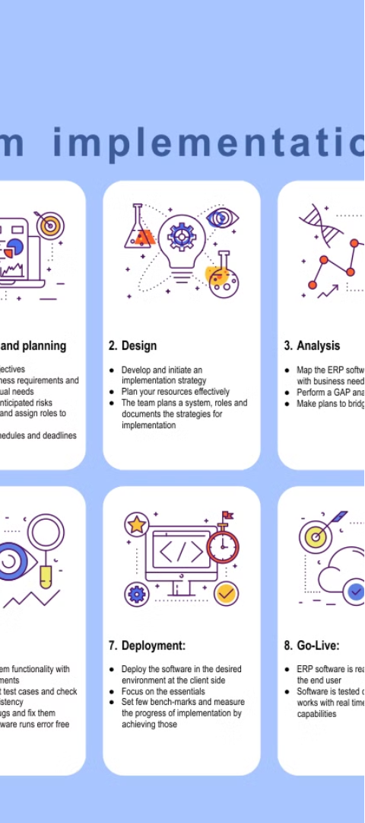
Впровадження та підтримка
1
Інтеграція
Інтеграція сервісу з існуючими системами компанії
2
Тестування
Тестування роботи системи в реальних умовах
3
Підтримка
Регулярне оновлення, моніторинг роботи, виправлення помилок

Slide 9
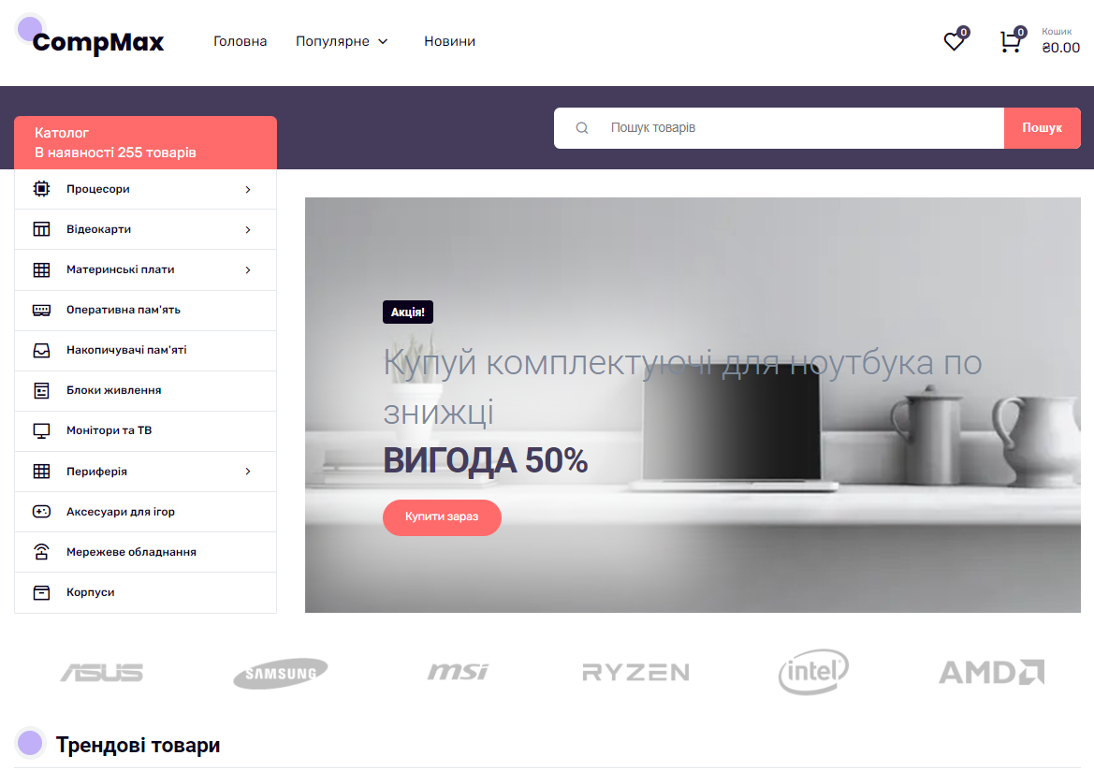
Результати розробки

Slide 10
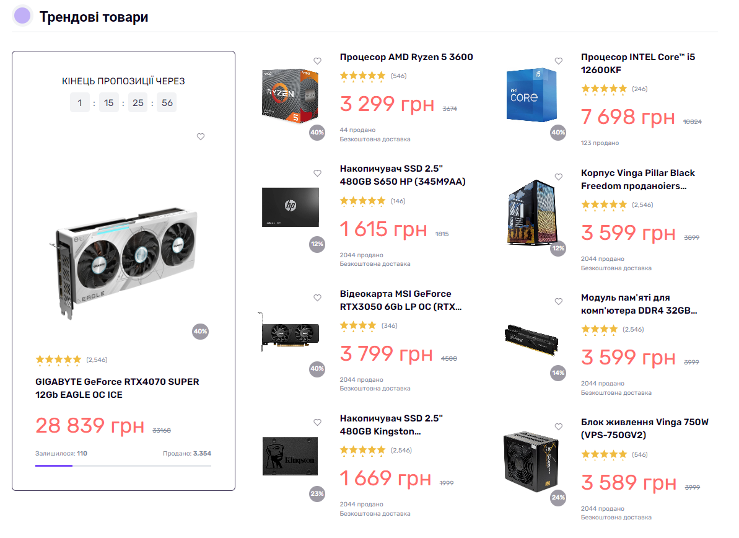
Результати розробки

Slide 11
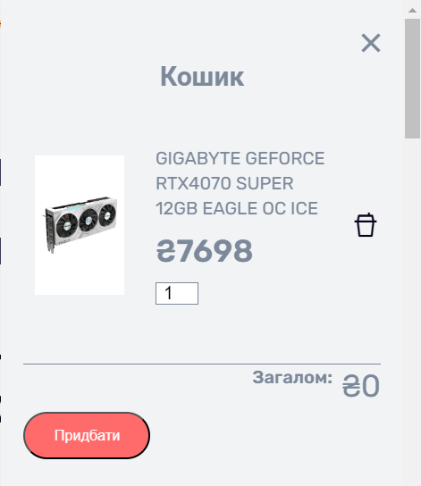

Результати розробки
Кошик для товарів
Зручний кошик для додавання та управління товарами

Slide 12
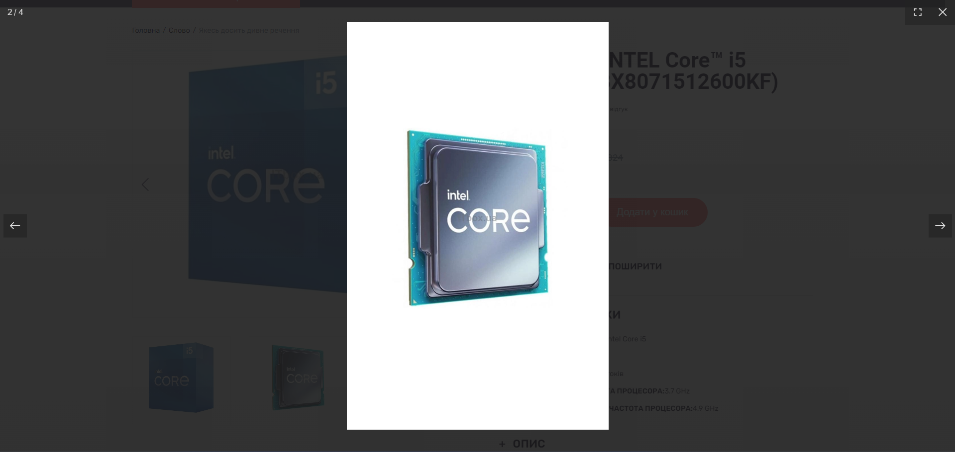

Результати розробки
Перегляд зображень
Спеціальний плеєр для перегляду зображень товарів у повному розмірі

Slide 13
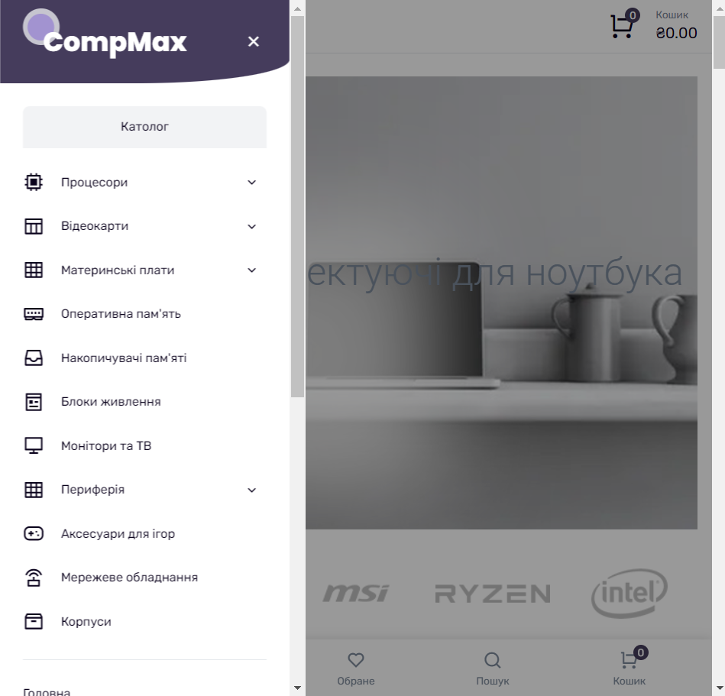

Результати розробки
Мобільна адаптація
Оптимізований інтерфейс для зручного використання на різних пристроях

Slide 14
Висновки
1
Ефективний сервіс
2
Задоволеність клієнтів
3
Конкурентна перевага
Розроблений сервіс відповідає сучасним вимогам ринку та підвищує ефективність продажу комп'ютерної техніки.
Сервіс забезпечує клієнтів необхідною інформацією та підтримкою, підвищуючи їхню лояльність.
Впровадження сервісу сприятиме підвищенню конкурентоспроможності компаній на ринку комп'ютерної техніки.

Slide 15
Дякую за увагу!

